Slide 1
Информация о ходе исполнения бюджета
Муниципального образования «Суоярвский район»
за 9 месяцев 2022 года

Slide 2
Основные параметры исполнения бюджета муниципального образования «Суоярвский район» за 1 квартал 2021 года (тыс.руб.) тыс.рублей
Показатель | Фактическое исполнение 9 месяцев 2021 г. | Плановые показатели на 2022 год | Фактическое исполнение за 9 месяцев 2022 г.
1. Доходы, всего | 617 135,5 | 1 365 801,5 | 939 606,1
из них:
Налоговые и неналоговые доходы | 92 452,2 | 135 308,2 | 90 722,3
Безвозмездные поступления | 524 683,3 | 1 230 493,3 | 848 883,9
2. Расходы, всего | 618 719,9 | 1 501 240,1 | 941 676,7
3.Дефицит/профицит | -1584,4 | -16 575,0 | -2070,6

Slide 3
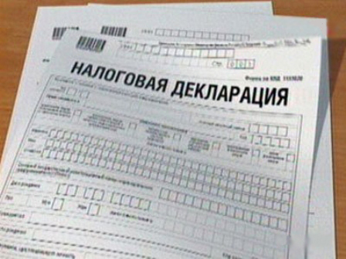
Налоговые и неналоговые доходы
Наименование показателя | Фактическое поступление за 9 месяцев 2021 | План поступлений на 2022 | Фактическое поступление за 9 месяцев 2022 | Процент исполнения к 2021 | Процент исполнения к плану
Налоговые и неналоговые доходы, всего | 92 452,2 | 135 308,2 | 90 722,3 | 98,1 | 67,0
В т.ч. налоговые доходы | 75 051,7 | 111 125,6 | 75 765,4 | 100,9 | 68,2
В т.ч. неналоговые доходы | 17 400,5 | 24 182,6 | 14 956,9 | 86,0 | 61,8

Slide 4
Налоговые Доходы

Slide 5
Налоговые и неналоговые доходы

Slide 6
Распределение расходов бюджета муниципального образования «Суоярвский район»
 | Факт 9 мес. 2021 год, тысяч рублей | Факт 9 мес. 2022 год, тысяч рублей | Рост или снижение к 2021 году, %
Общегосударственные расходы | 32 381,5 | 32 077,4 | 99,1
Национальная оборона | 719,6 | 599,6 | 83,3
Национальная безопасность и правоохранительная деятельность | 170,6 | 304,4 | 178,4
Национальная экономика | 4 340,8 | 8 029,6 | 185
Жилищно – коммунальное хозяйство | 245 827,6 | 405 486,6 | 164,9
Образование | 271 884,2 | 425 314,7 | 156,4
Культура | 12 698,9 | 17 272,9 | 136,0
Социальная политика | 22 337,2 | 15 489,5 | 69,3
Физическая культура и спорт | 18 141,0 | 26 959,6 | 148,6
Средства массовой информации | 730,0 | 750,0 | 102,7
Обслуживание государственного и муниципального долга | 2 220,8 | 2 537,3 | 114,3
Межбюджетные трансферты | 7 267,7 | 6 855,0 | 94,3
ИТОГО РАСХОДОВ: | 618 719,9 | 941 676,7 | 152,2

Slide 7
образование
ОБРАЗОВАНИЕ 425,3 МЛН.РУБ.
ДОШКОЛЬНОЕ
74,3 МЛН.РУБ.
ОБЩЕЕ ОБРАЗОВАНИЕ
324,3 МЛН.РУБ.
ДРУГИЕ ВОПРОСЫ В ОБЛАСТИ ОБРАЗОВАНИЯ
11,3 МЛН.РУБ.
МОЛОДЕЖНАЯ ПОЛИТИКА И ОЗДОРОВЛЕНИЕ ДЕТЕЙ
1,0 МЛН.РУБ.
ДОПОЛНИТЕЛЬНОЕ ОБРАЗОВАНИЕ
14,4 МЛН.РУБ.

Slide 8
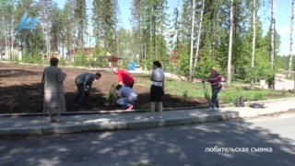
Жилищно-коммунальное хозяйство
Всего расходы – 405,5 млн. руб., в том числе: Жилищное хозяйство – 390,6 млн. руб. за счет средств бюджета Республики Карелия – 389,3 млн.руб. (на переселение граждан из аварийного жилья; снос аварийного жилья).
За счет средств местного бюджета -1,3 млн. руб. (взносы в Фонд капремонта; обследование многокв. домов) Коммунальное хозяйство – 3,2 млн. руб. за счет средств бюджета Республики Карелия – 3,0 млн.руб. (ремонт водопровода, канализации)
За счет средств местного бюджета – 0,2 млн. руб. (за бактериологическое исслед воды, софинансирование ремонта водопров.сетей, разработка ПСД) Благоустройство – 11,6 млн. руб.
за счет средств бюджета Республики Карелия -7,5 млн. руб. (реализация мероприятий по благоустройству в рамках ППМИ, ТОС, Активный гражданин); За счет средств местного бюджета – 4,1 млн. руб. (благоустройство города и уборку несанкционированных свалок; содержание мест захоронения)

Slide 9
Социальная политика
Пенсионное обеспечение
3,8 млн.руб.
Социальное обеспечение населения
2,9 млн.руб.
Другие вопросы в области соц.политики
0,9 млн.руб.
Охрана семьи и детства
7,8 млн.руб.

Slide 10
Общегосударственное управление
Наименование | Раздел | Подраздел | Утверждено, млн. руб. | Исполнено, млн. руб. | в %
Общегосударственные вопросы | 01 |  | 48,0 | 32,1 | 66,8
Функционирование Правительства Российской Федерации, высших органов исполнительной власти субъектов РФ, местных администраций | 01 | 04 | 30,0 | 19,4 | 64,5
Судебная система | 01 | 05 | 0,01 | 0,005 | 50,0
Другие общегосударственные вопросы | 01 | 13 | 17,9 | 12,7 | 70,8

Slide 11
Результаты реализации муниципальных программ за 9 мес. 2022 года
 |  |  |  | тыс. руб.
Наименование расходов | Факт 9 мес. 2021 года | План 2022 года | Факт 9 мес. 2022 года | % исп-ия от плана
1. Муниципальная программа "Развитие образования в Суоярвском районе" | 280 324,9 | 652 848,0 | 432 076,0 | 66,2
2. Муниципальная программа "Молодежь Суоярвского района" | 82,9 | 140,6 | 58,6 | 41,7
3. Муниципальная программа "Развитие культуры Суоярвского района" | 12 025,7 | 16 659,4 | 12 145,6 | 72,9
4. Муниципальная программа "Ветеран" | 184,5 | 180,0 | 154,2 | 85,7
5. Муниципальная программа "Развитие физической культуры и спорта в Суоярвском районе" | 18 141,0 | 31 821,5 | 26 959,6 | 84,7

Slide 12
Слайд 15
Наименование расходов | Факт 9 мес. 2021 года | План 2022 года | Факт 1 кв 2022 года | % исполнения
6. Муниципальная программа "Управление муниципальными финансами" | 22 084,9 | 94 782,0 | 24 370,1 | 25,7
7. Муниципальная программа "Осуществление полномочий местной администрацией" | 284 307,8 | 699 454,3 | 442 372,8 | 63,2
8. Муниципальная программа развития и поддержки малого и среднего предпринимательства в Суоярвском районе | 0 | 4 992,4 | 3235,3 | 64,8
9. Муниципальная программа «Обеспечение безопасности и жизнедеятельности населения" | 170,6 | 350,0 | 304,6 | 87,0
10. Муниципальная программа «Профилактика правонарушений и преступлений в Суоярвском районе" | 0 | 5,0 | 0 | 0

Slide 13
удельный вес расходов по программам в общем объеме расходов за 9 месяцев 2022 года
1 место - образование, 1 558 894,0 тыс. руб. (3 %)
2 место - жилищно-коммунальное хозяйство, 1 426 323,6тыс. руб. (27 %)
3 место – здравоохранение, 538 242,1тыс. руб. (10 %)
4 место – межбюджетные трансферты поселениям, 377 162,3 тыс. руб. (7 %)
5 место - общегосударственные вопросы, 341 554,2 тыс. руб. (6 %)
1место – Осуществление полномочий
местной администрацией 47,0%
2 место -Развитие образования 45,9 %
3 место- Развитие физкультуры и
спорта – 2,9%
4 место- Управление муниципальными
финансами 2,6%
5 место – Развитие культуры
Суоярвского района 1,3%

Slide 14
Просроченная кредиторская задолженность
По состоянию на 01.10.2022 года 0 руб.

Slide 15
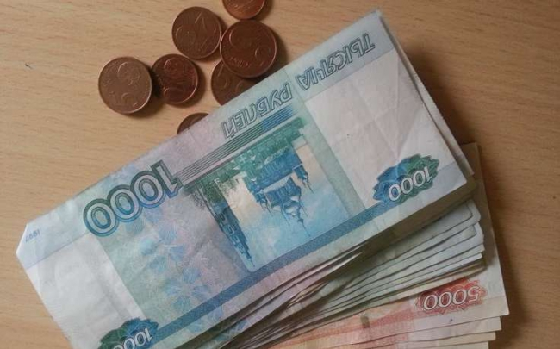
Источники финансирования дефицита бюджета
 | тыс.руб.
Привлечение бюджетных кредитов | 5 200
Оплата бюджетных кредитов | 0
Привлечение коммерческих кредитов | 0
Погашение коммерческих кредитов | 5 200

Slide 16
муниципальный долг на начало года | 55 000 тыс.руб.
на конец 3 квартала | 60 200 тыс.руб.
увеличение | 5 200 тыс.руб.

Slide 17
Спасибо за внимание!

